Slide 1
---警告框与弹出框的处理
基于Python的Selenium3自动化测试
讲师：Leo
Notes:
测试用例窗口
课程名称

Slide 2


目录
警告框处理方法
案例呈现
Notes:
课程名称

Slide 3
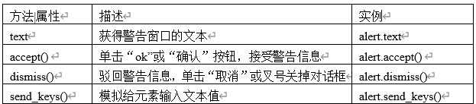
弹出框（警告框）操作方法
Alert/Confirm/Prompt弹出框操作主要方法|属性。

Slide 4
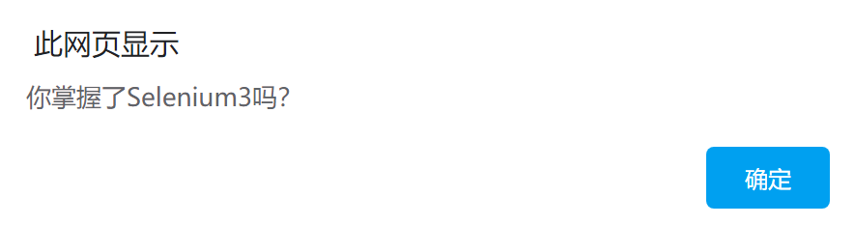
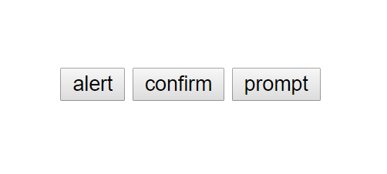
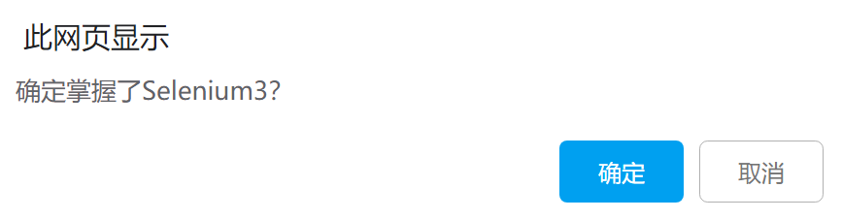
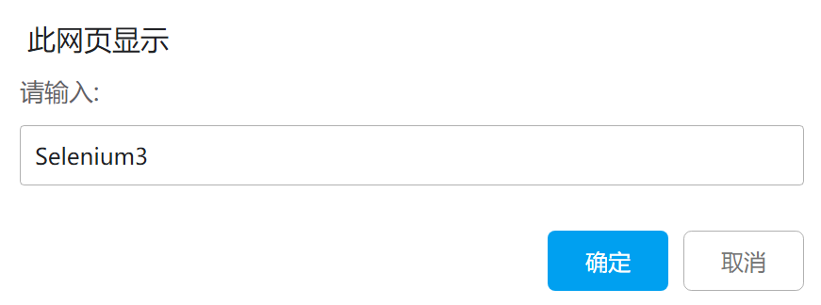
案例呈现
案例效果。

Slide 5
Alert的操作
操做Alert的步骤如下：
  用switch_to.alert()方法切换到alert弹出框；
  用text方法获取弹出的文本信息；
  accept()单击确认按钮；
  dismiss()相当于取消弹出框或等于点右上角x。
from selenium import webdriver
from time import sleep
driver = webdriver.Firefox()
driver.get("file:///D:/alert1.html")
driver.find_element_by_id("alert").click()
sleep(3)
# 返回alert中的文字信息
AlertInfo = driver.switch_to.alert
print(AlertInfo.text)
# AlertInfo.accept() #接受警告框,运行accept()，注释掉dismiss()代码
AlertInfo.dismiss() #解散警告框,运行accept()，注释掉accept()代码
driver.quit()

Slide 6
Confirm的操作
  用switch_to.alert()方法切换到alert弹出框。
  用text方法获取弹出的文本信息。
  accept()单击确认按钮。
  dismiss()相当于取消弹出框或等于点右上角x。
from selenium import webdriver
from time import sleep
driver = webdriver.Firefox()
driver.get("file:///D:/alert1.html")
driver.find_element_by_id("confirm").click()
sleep(3)
# 返回alert中的文字信息
AlertInfo = driver.switch_to.alert
print(AlertInfo.text)
AlertInfo.accept() #接受警告框,运行accept()，注释掉dismiss()代码
# AlertInfo.dismiss() #解散警告框,运行accept()，注释掉accept()代码
driver.quit()

Slide 7
Prompt的操作
from selenium import webdriver
from time import sleep
driver = webdriver.Firefox()
driver.get("file:///D:/alert1.html")
driver.find_element_by_id("prompt").click()
sleep(3)
# 返回alert中的文字信息
AlertInfo = driver.switch_to.alert
print(AlertInfo.text)
# AlertInfo.accept() #接受警告框,运行accept()，注释掉dismiss()代码
# AlertInfo.dismiss() #解散警告框,运行accept()，注释掉accept()代码
AlertInfo.send_keys("学会了Selenium3") #运行send_keys()，需要注释到dismiss()与accept()代码
sleep(2)
driver.quit()
  用switch_to.alert()方法切换到alert弹出框。
  用text方法获取弹出的文本信息。
  accept()单击确认按钮。
  dismiss()相当于取消弹出框或等于点右上角x。
  有输入框，用send_keys()方法输入文本内容。

Slide 8


Slide 9

Q&A
学习过程中的疑问，可以联系作者
Notes:
课程名称

